Slide 1
Suivi d’une partie de Code Names
Projet de Majeur
Alice MALOSSE & Axel NAËL

Slide 2
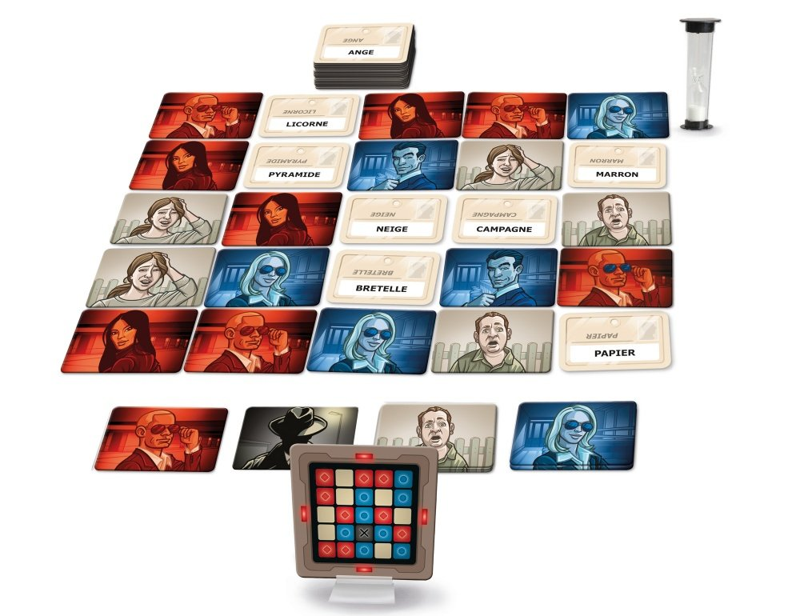
RÈGLES DU JEU & OBJECTIFS
Détecter la grille et lecture des mots
Répartir les cartes
Détecter les modifications de la grille
Afficher les mises à jour sur la grille

Slide 3
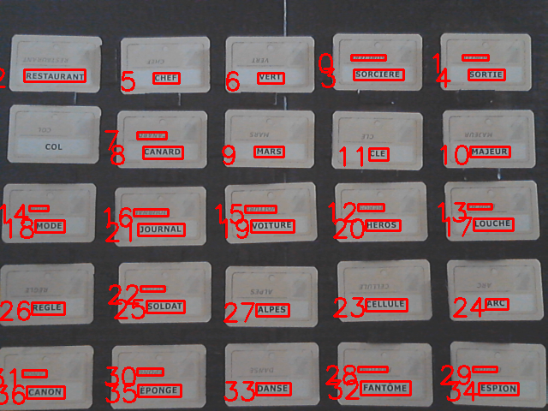
LECTURE DES MOTS
Liste des mots détectés
0 | a | 0.0308
1 | A | 0.0258
2 | RestauranT | 0.3639
3 | SORCIERE | 0.7622
4 | SORTIE | 0.9288
5 | chEF | 0.5839
6 | VeRt | 0.63
7 | OA | 0.0414
8 | canaRD | 0.3185
9 | MaRS | 0.3868
10 | MajeuR | 0.5234
11 | CLÉ | 0.7287
12 | e | 0.0481
13 | 7 ht ]9 ) | 0.1041
14 | : , | 0.1241
15 | Jun1lo/ | 0.1371
16 | ag | 0.0416
17 | LOUCHE | 0.9733
18 | MODE | 0.9975
19 | VOITURE | 0.9955
20 | HEROS | 0.9137
21 | JOURNAL | 0.9975
22 | ' + ' | 0.2388
23 | CELLULE | 0.8722
24 | ARC | 0.447
25 | SOLDAT | 0.4903
26 | REGLE | 0.8432
27 | ALPES | 0.9955
28 | 1 | 0.0207
29 | 744 1 | | 0.0383
30 | 1e | 1 F | 0.0392
31 | 1 | 0.2202
32 | FANTOME | 0.4229
33 | DANSE | 0.9968
34 | ESPION | 0.9943
35 | ÉPONGE | 0.9988
36 | CANON | 0.7971
Méthodes :
Réseau de neurones : EasyOCR
Problèmes rencontrés :
Impact important de la luminosité
Qualité de la liste de mots trouvés
Avantages :
Renvois les coordonnées des mots

Slide 4
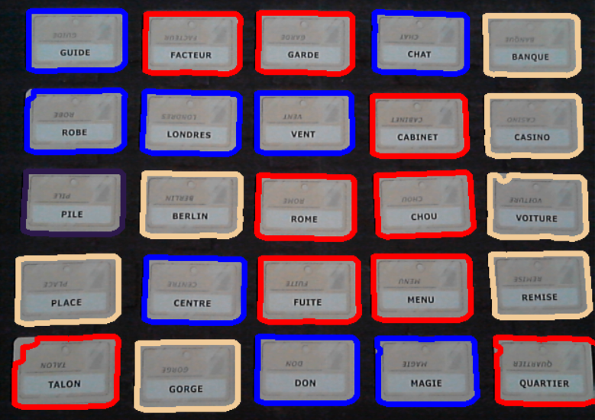

RÉPARTITION DES CARTES
Méthodes :
Algorithme python
Librairie random

Slide 5

DÉTECTION DES MODIFICATIONS
Méthodes :
Morphologie mathématique
Traitement de la couleur
Problèmes rencontrés :
Zone de mesure de la couleur
Proportion des couleurs
Différenciation des tuiles Assassin et Neutre
Deux images (carré de 4 cartes) réelles avec la tuile et traitée par l’ordi avec gradient et carré de couleur

Slide 6
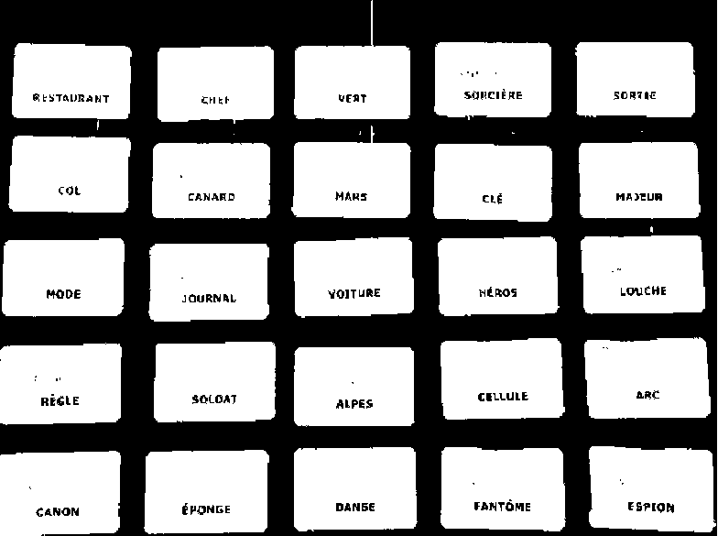
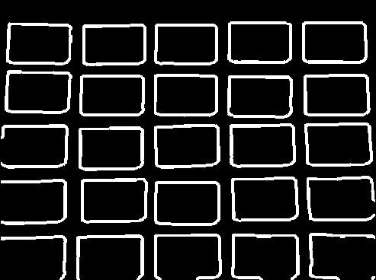
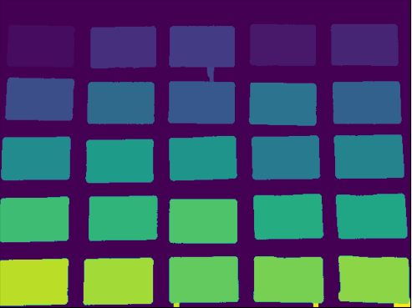
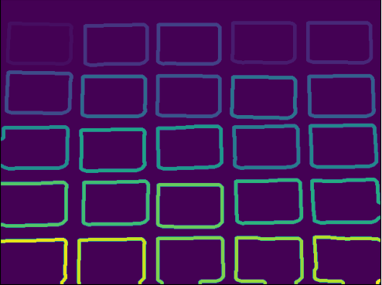
DÉTECTION DE LA GRILLE
Détection des contours des cartes
Détection des cartes
Méthodes :
Morphologie mathématique
Algorithme de LPE
Problèmes rencontrés :
Différentiation des labels de gradient et de carte

Slide 7
AFFICHAGE
Images de label et correspondance avec les affichages sur la grille de mots
Méthodes :
Morphologie mathématique
Algorithme de LPE
Problèmes rencontrés :
Risque de superposition de couleurs

Slide 8
Video d’exécution du code

Slide 9
Conclusion
Programme fonctionnel
Fonctionnalité de base
Possibilité de développement
Quelques erreurs pouvant être corrigées

